Slide 1
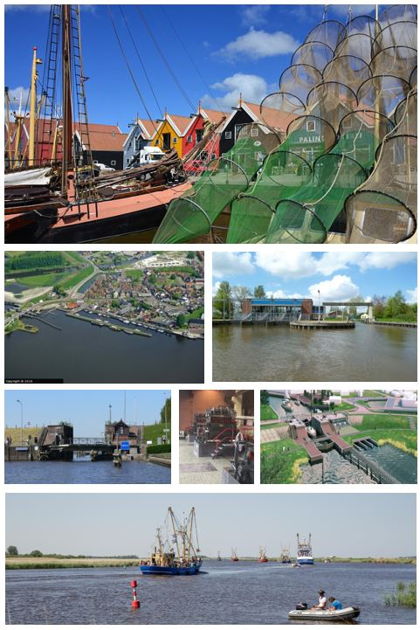
Nieuwe Waterwerken Zoutkamp
Presentatie IKW
Waddenfonds
23 maart 2021

Slide 2
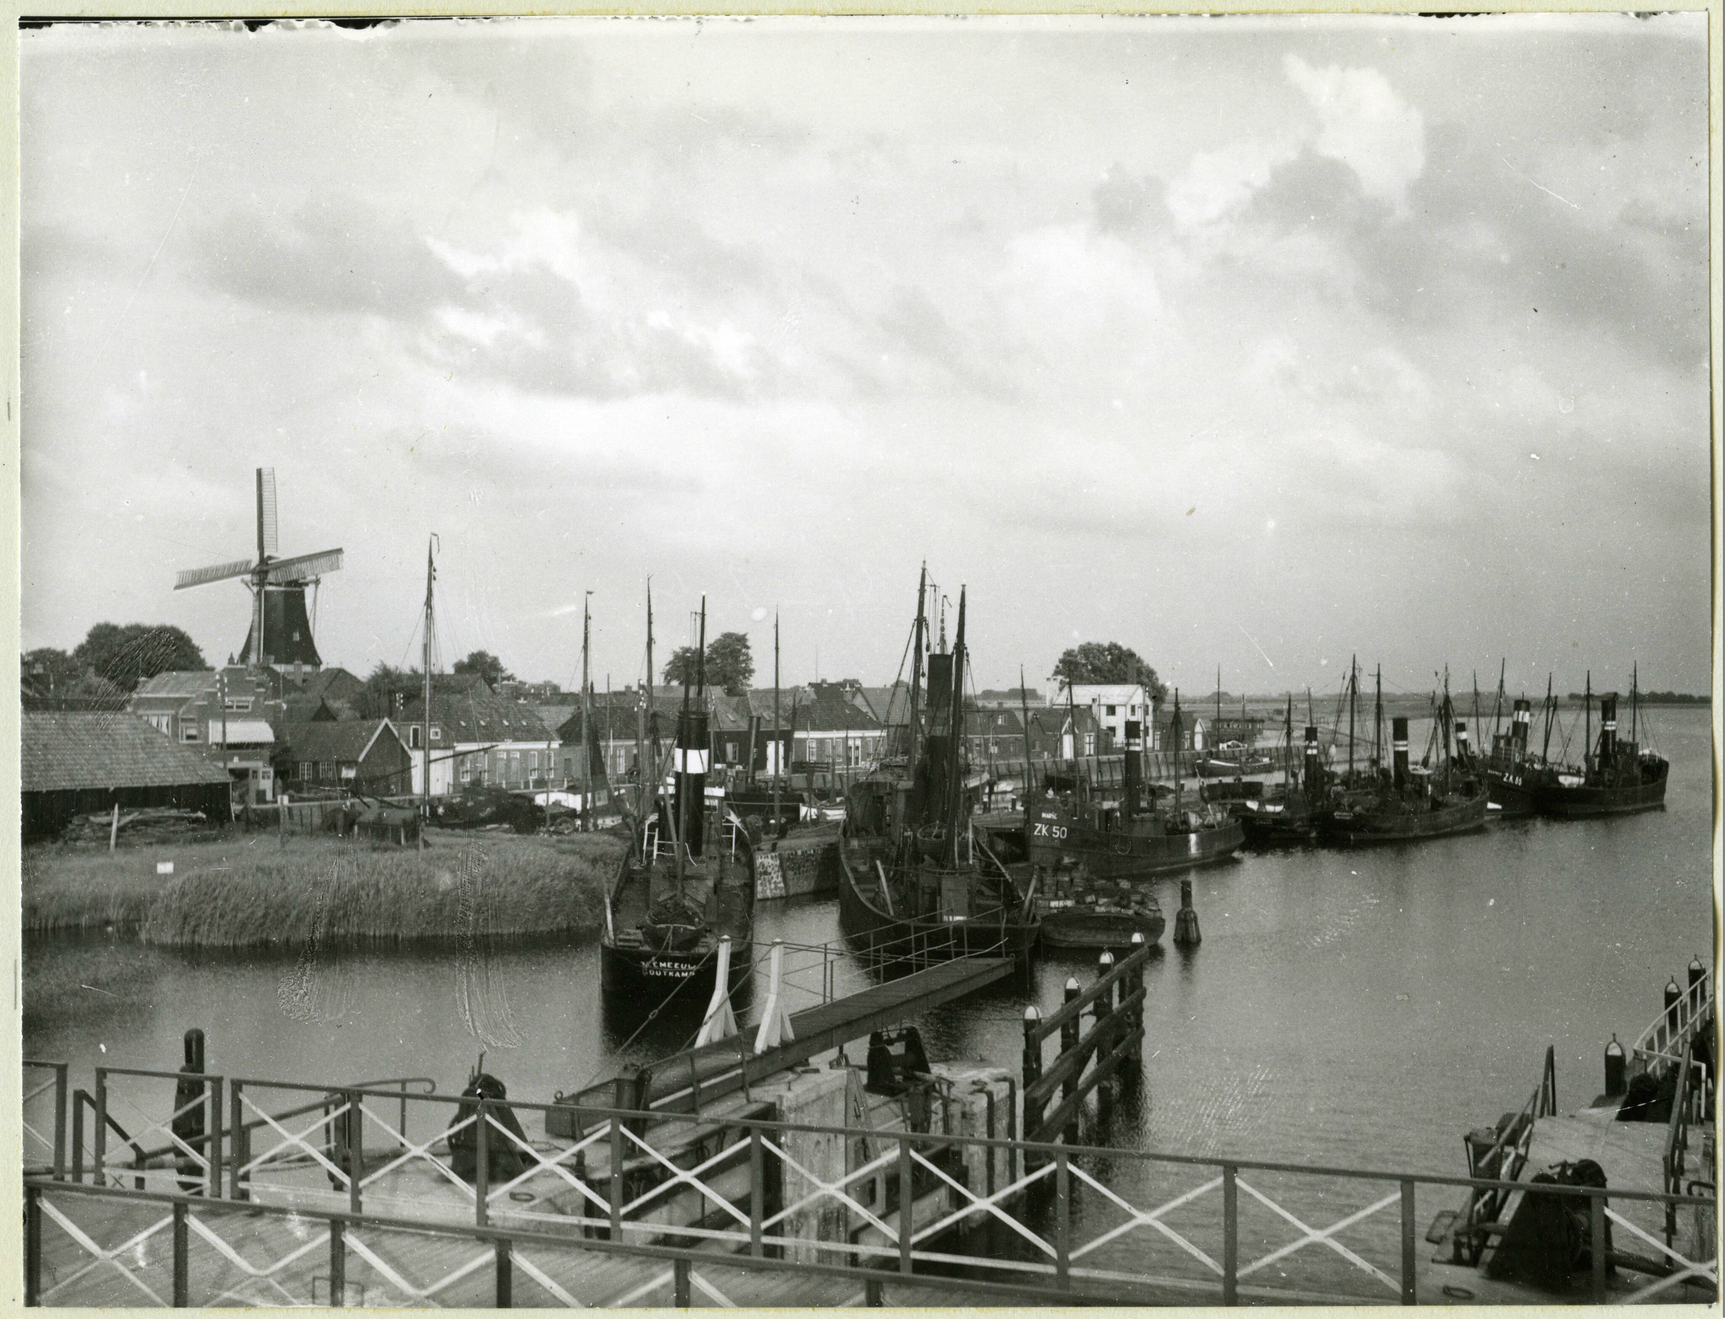
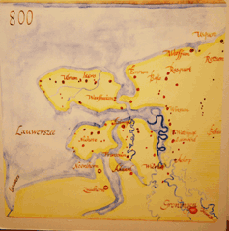
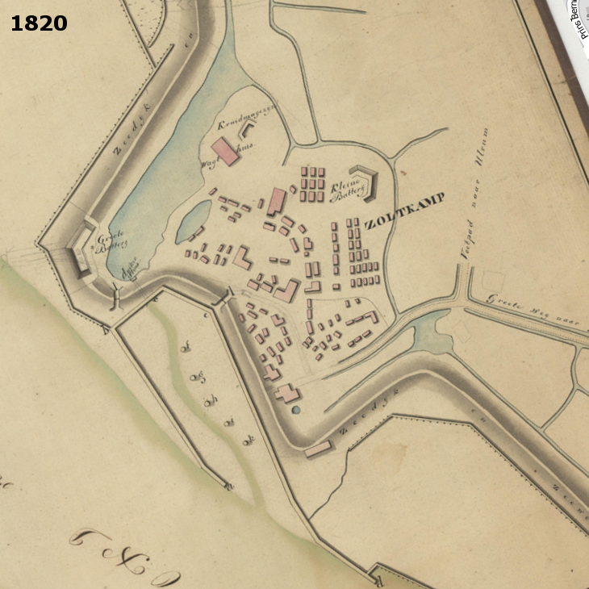
Zoutkamp … “er was eens!”
Eerste beschrijving van militair fort Soltcampum in 1418
Visserij als sociaaleconomische factor in het Waddengebied;
Wisselwerking mens en natuur door de eeuwen heen;
Dynamiek van ruimtelijke en culturele geschiedenis van Waddengebied

Slide 3
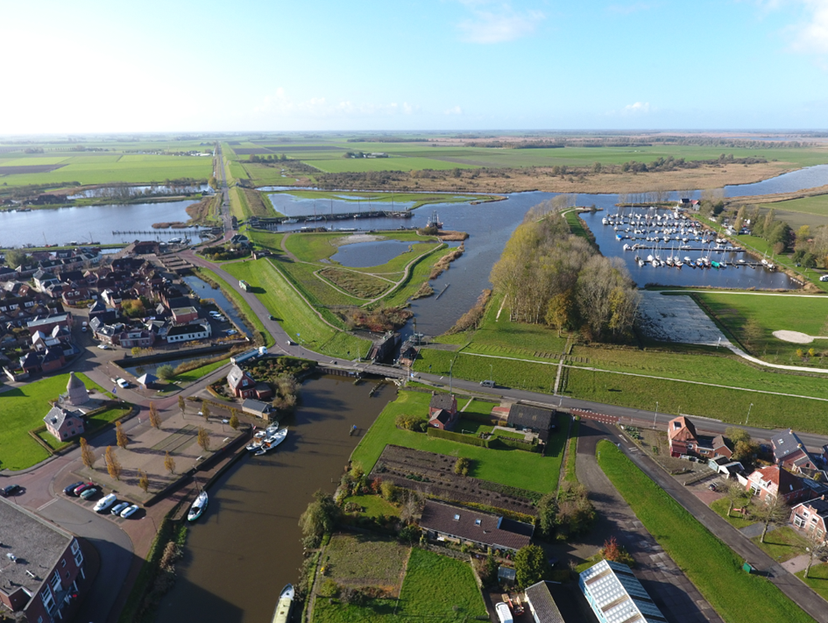
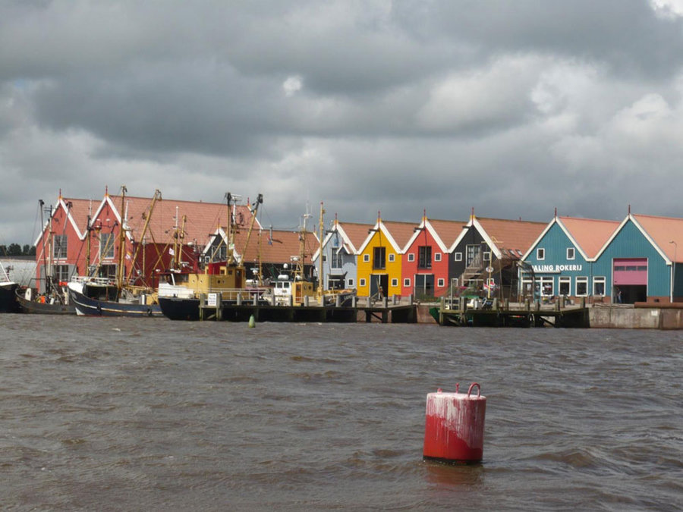
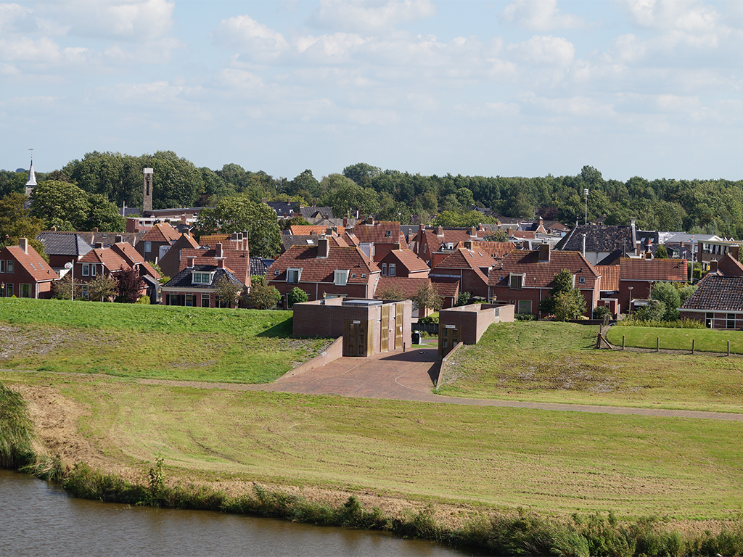
Afsluiting van Lauwerszee 1969
Verlies economisch centrumfunctie (verplaatsing naar Lauwersoog);
Verlies ruimtelijke identiteit (Zoutkamp gelegen achter de dijk als poort naar de Lauwerszee)
Wat bleef: Een groot economisch potentieel (toerisme en recreatie) maar nog maar weinig leven c.q. te beleven;

Slide 4
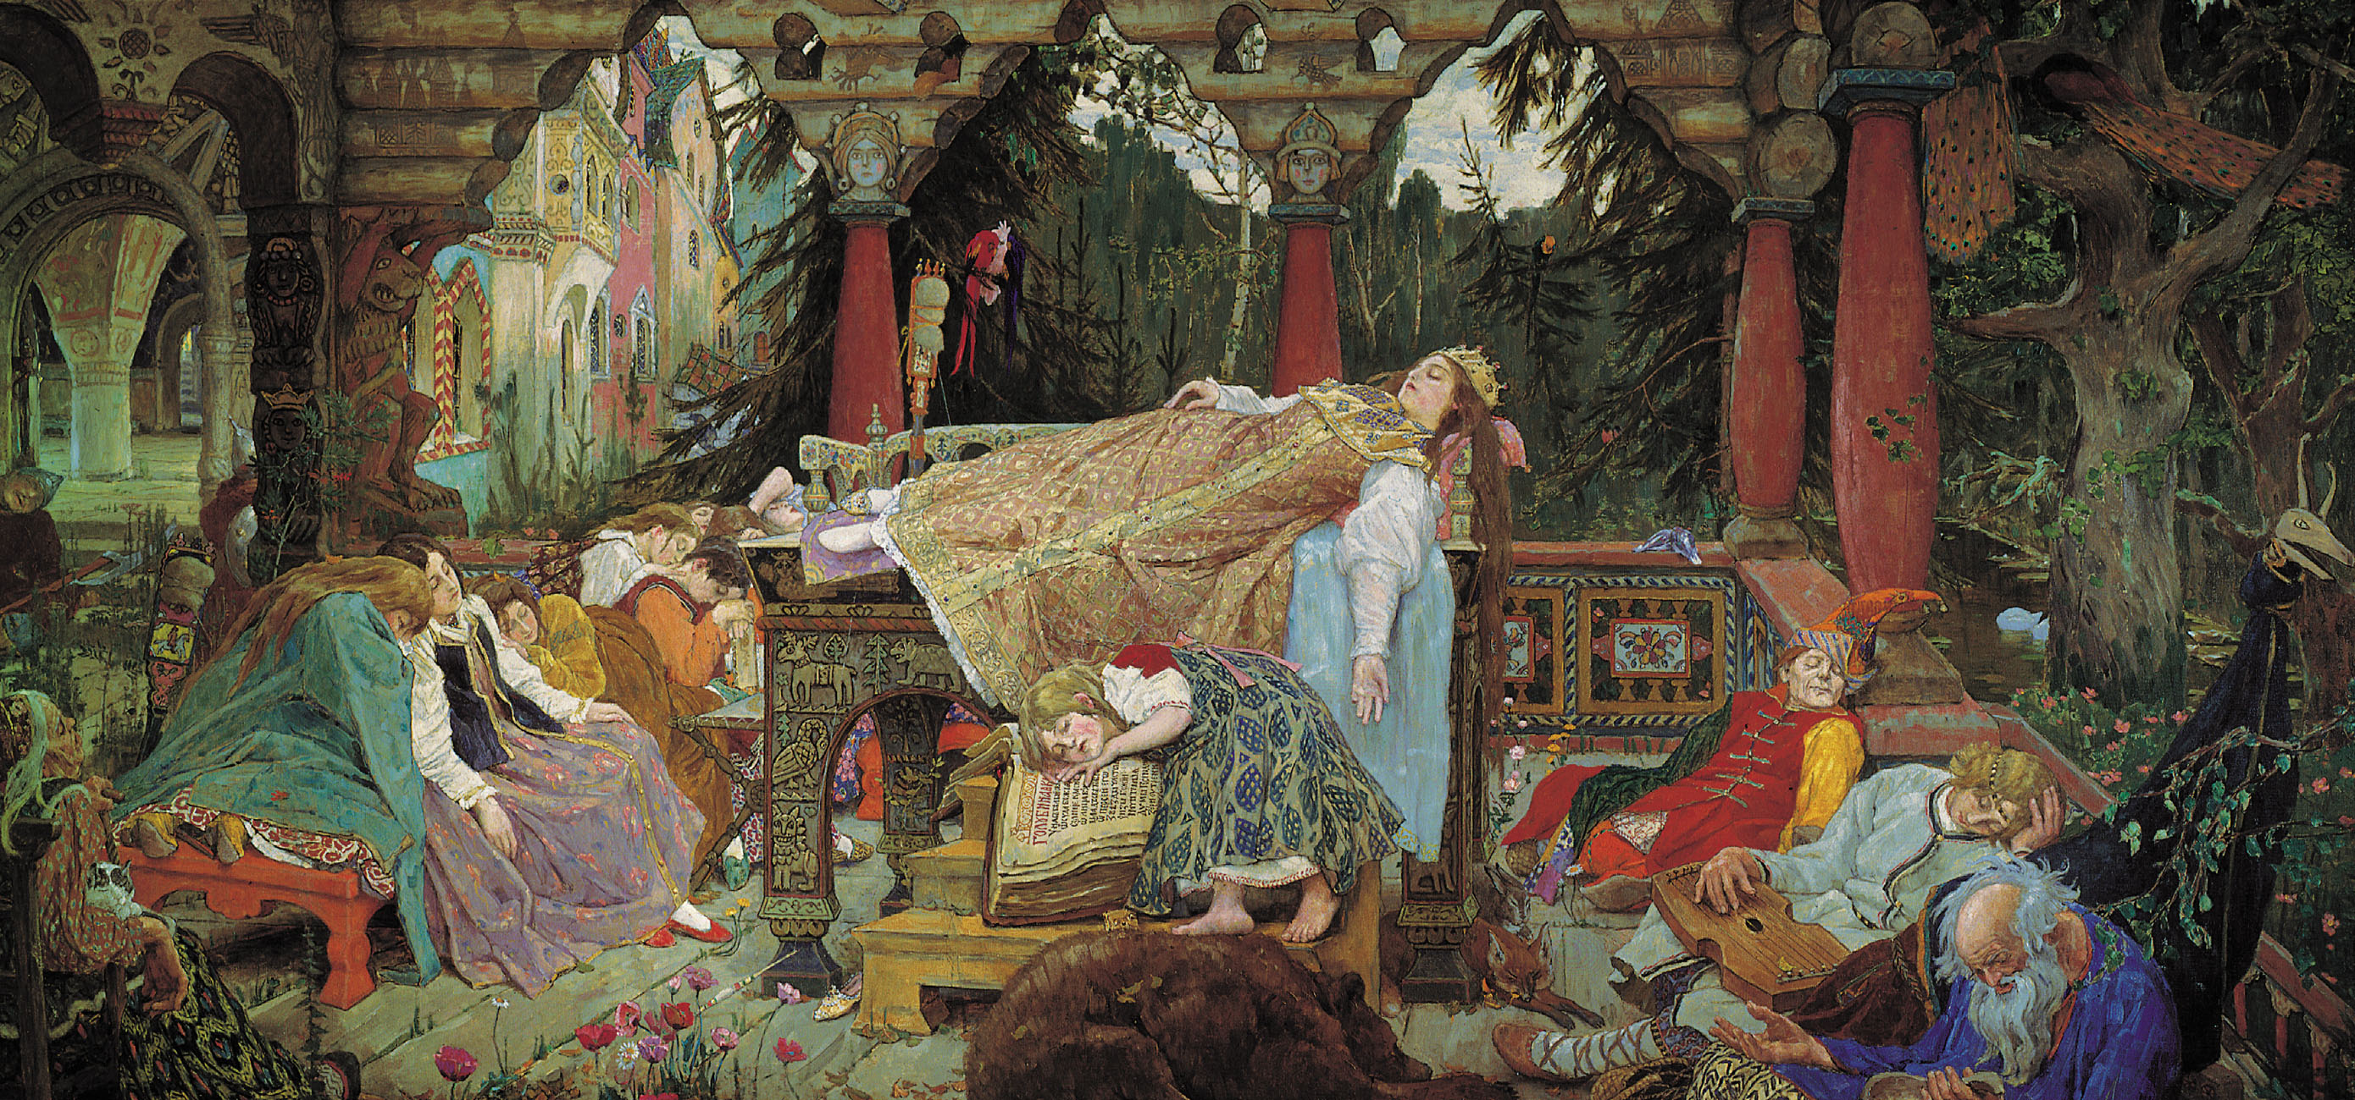

Slide 5
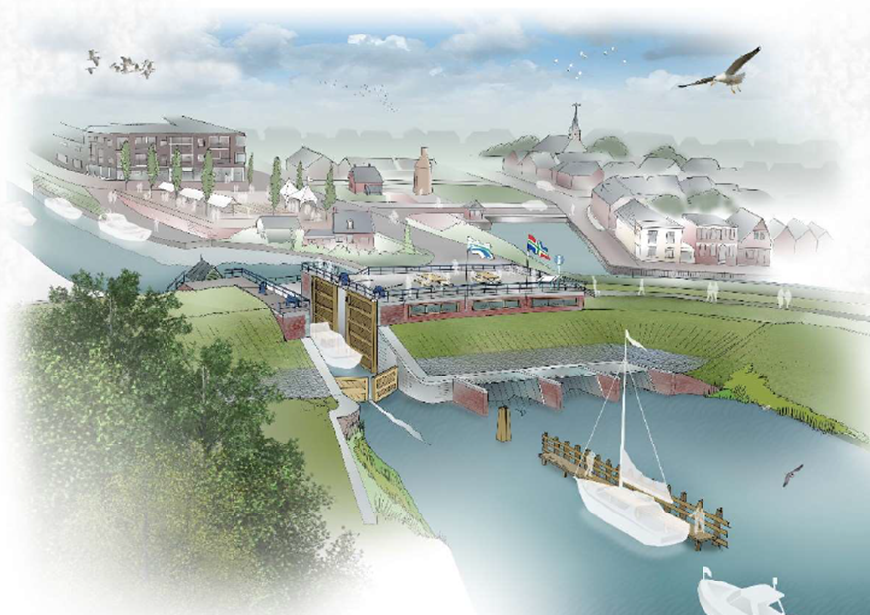
55 jaar later!
Het versterken inrichting van Zoutkamp als centrum van activiteiten en initiatieven
Hunsingosluis (Rijksmonument in historische zeedijk). Nu niet meer in gebruik maar wordt schutsluis. Hierdoor ontstaat een herbeleving van activiteiten op een plek waar nu niets (meer) te doen is. Bovendien is in de beeldbeleving ook de dijk weer functioneel (Zoutkamp weer achter de dijk).
Hunsingokanaal: Loodsen van vissers die onderhoudswerk doen (o.a. netten repareren) zichtbaar maken. Sterk verbeteren van de beeldkwaliteit en toegang verbeteren met wandelpad;
Door toename van scheepvaart in Hunsingokanaal en toevoegen van aanmeervoorzieningen in Hunsingokanaal en Reitdiep ontstaat er meer scheepvaart en beleving in het dorp zelf;
Het opknappen van historische beeldbepalende elementen zoals muraltbekleding.

Slide 6
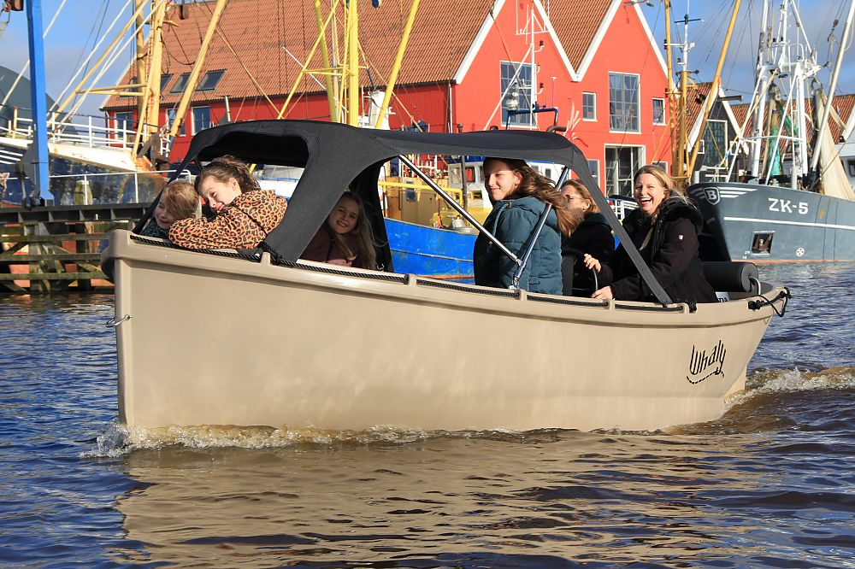
En….!
Het ontwikkelen van duurzaam en samenhangend toeristisch aanbod
Meer dan 100 ondernemers verenigd in de Stichting Promotie Waddenland ontwikkelen nieuw aanbod en versterken het bestaande:
Arrangementen ontwikkelen in afstemming met ondernemers en het Visserijmuseum
Huidig gemaal H.D. Louwes biedt kansen voor ontwikkeling van diverse activiteiten zoals botenverhuur;
Uitwerken van thema “Beleef het water in Zoutkamp” of “Zoutkamp, de poort van het Lauwersmeer”, op het gebied van vaarrecreatie (varen, boten), producten, eten, verhalen uit het verleden (slag om Zoutkamp), Reitdiep
Versterken en ontwikkelen van thematische wandelroute/themaroutes, waarbij de toerist de cultuurhistorische objecten kan beleven en aanraken en daarnaast digitaal achtergrondinformatie ontvangt via de mobiele telefoon
Educatie bij nieuw gemaal en Hunsingosluis, startpunt voor wandelroutes/themaroutes over de waterwerken en historische waarden van Zoutkamp

Slide 7
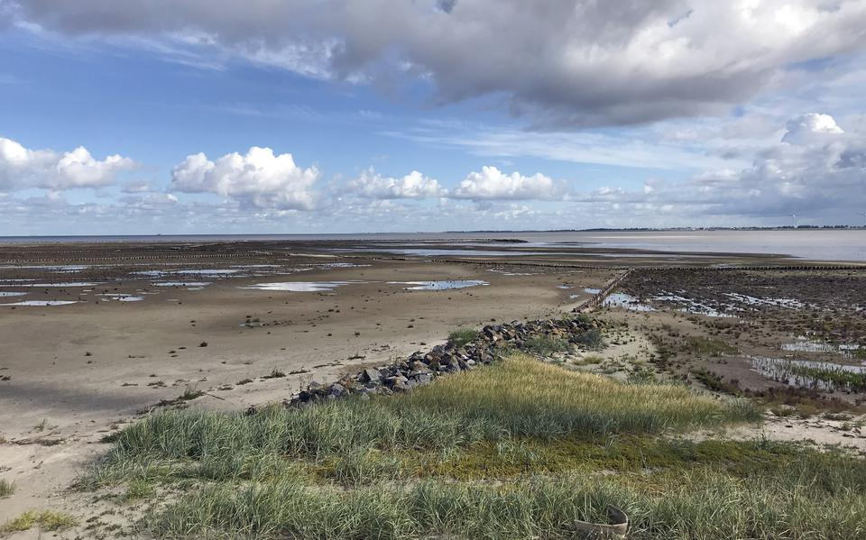
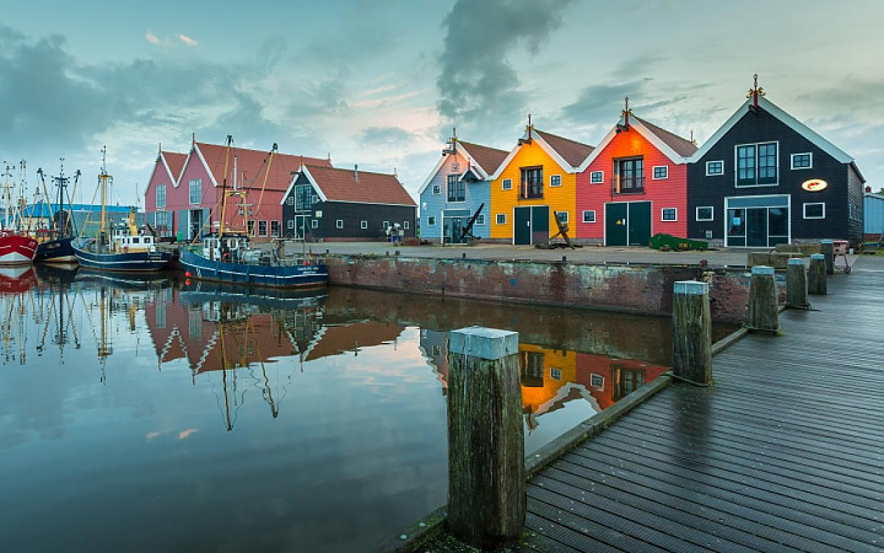
Waddenfonds: Beleef de wadden in Zoutkamp!
Doelstelling ontwikkeling “Duurzame recreatie en duurzaam toerisme”. Verbinding van het oorspronkelijke buitendijkse natuurlandschap met het binnendijkse cultuurlandschap is in Zoutkamp op een aantrekkelijke en authentieke manier opnieuw te beleven en te ervaren.

